Slide 1


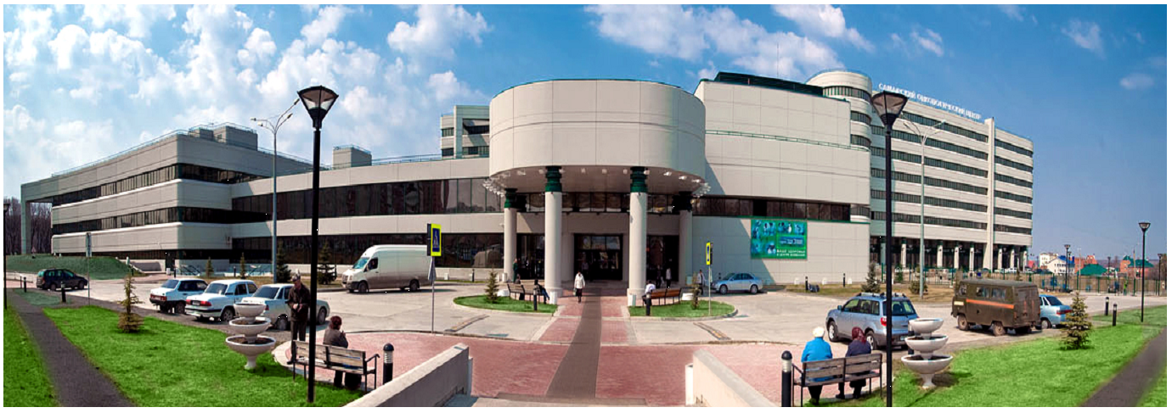
Программы акселерации субъектов малого бизнеса при осуществлении закупок для государственных нужд
на примере
государственного бюджетного учреждения здравоохранения «Самарский областной клинический онкологический диспансер»
Заместитель главного врача ГБУЗ СОКОД
по экономическим вопросам и развитию
Шишкова Светлана Григорьевна
2021 г.

Slide 2

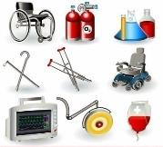









ХАРАКТЕРИСТИКА ГБУЗ СОКОД
Виды деятельности ГБУЗ СОКОД
Направления деятельности
оказание всех видов специализированной, высокотехнологической медицинской помощи при онкологических заболеваниях
профилактическая работа и ранняя диагностика злокачественных новообразований;
все виды диагностических исследований;
высокотехнологическое лечение
реабилитация и восстановительное лечение
паллиативная помощь
Мощность поликлиники
Мощность круглосуточного стационара
Мощность дневного стационара
600 посещений в смену
675 коек
75 коек
На учете в диспансере состоит более 80 тысяч пациентов
Количество работающих специалистов в 2020 году 1 933 человек
в т. ч. врачи – 361 человек
(3 Заслуженных врача РФ, 7 докторов наук, 42 к.м.н., 82% высшей и 1 категории)
Размещено высокотехнологичное медицинское оборудование
более 500 единиц

Slide 3
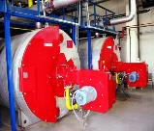
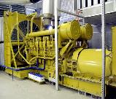

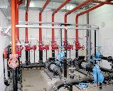
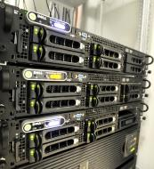

ХАРАКТЕРИСТИКА ГБУЗ СОКОД – ИНЖЕНЕРНО-ТЕХНИЧЕСКАЯ
Автономная система
обеспечения жизнедеятельности центра с
автоматическим управлением, регулированием и техническим
контролем всех инженерно-технических сетей
Вентиляция
85 км-протяженность воздуховодов автономная
система кондиционирования
Водоснабжение
126 км – общая протяженность трубопроводов
собственные автономные системы очистки и доработки воды
Отопление
Энергообеспечение
8,1 МВт - общая электрическая мощность
8 МВт- мощность котельной
1 МВт – мощность аварийного дизельгенератора
Пожаротушение
автоматическая система дымообнаружения, пожарообнаружения и пожаротушения
Единая информационная система
16 серверов
20 терабайт дисковое хранилище
82 км - протяженность электрических сетей
1200 персональных компьютеров административную, Экономическую диагностическую, Лабораторную поликлиническую, стационарные службы

Slide 4



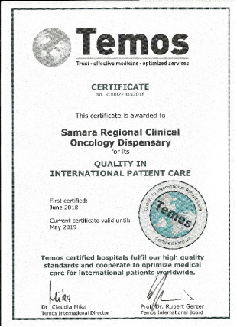

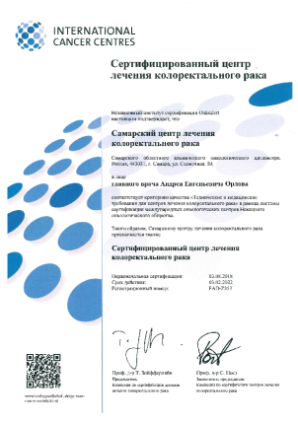

ХАРАКТЕРИСТИКА ГБУЗ СОКОД - СЕРТИФИКАТЫ КАЧЕСТВА И БЕЗОПАСНОСТИ МЕДИЦИНСКИХ УСЛУГ
В 2018 году состоялся сертификационный аудит выполнения критериев международной системы сертификации медицинских учреждений Temos по руководству «Качество лечения и ухода за иностранными пациентами». Получен сертификат соответствия.
В 2019 году по результатам ежегодного отчета срок действия сертификата продлен до мая 2020 года
В 2018 г. состоялся сертификационный аудит представителями института OnkoZert от имени Немецкого онкологического общества (DKG).
ГБУЗ СОКОД - сертифицированный Центр рака толстой кишки
В 2018 году система менеджмента качества ГБУЗ СОКОД сертифицирована на соответствие новой версии стандарта ISO 9001:2015 Ассоциацией по сертификации «Русский Регистр». Получен сертификат соответствия

Slide 5









ХАРАКТЕРИСТИКА ГБУЗ СОКОД - партнеры
Уставная деятельность
Обязательное медицинское страхование
Государственное задание, ГЧП
ЛПУ
Правительство Самарской области
Министерство имущественных отношений
Министерство здравоохранения
Министерство экономического развития
ПАЦИЕНТЫ
ЛПУ
ЛПУ
ЛПУ
ТФОМС
ЛПУ
ЛПУ
ЛПУ
ГБУЗ СОКОД
ЛПУ
ЛПУ
НИМЦ
ЛПУ
Около 450 контрагентов, в т. ч. 12-15% ИП
Иная приносящая доход деятельность
Закупочная деятельность

Slide 6
СУТЬ ДЕЯТЕЛЬНОСТИ ЭКОНОМИЧЕСКОЙ СЛУЖБЫ, ПОКАЗАТЕЛИ
Заместитель главного врача по экономическим вопросам и развитию
Отдел по работе со страховыми медицинскими организациями и перспективному развитию
Отдел размещения государственных заказов
Планово-экономический отдел
Основная цель
Осуществление закупок на поставки товаров, выполнение работ, оказание услуг для нужд ГБУЗ СОКОД.
Задачи
Задачи:
формирование план – графика, ведение сбора и учета заявок, контроль по срокам исполнения и соблюдения требований к составлению документов, связанных с осуществлением закупок, установленных действующим законодательством РФ,
текущий контроль за исполнением контрактов
Показатели деятельности
Показатели деятельности
Своевременность и корректность формирования планов закупок
Соблюдение сроков осуществления закупок
Соблюдение законодательства – отсутствие нарушений и предписаний

Slide 7





УПРАВЛЕНИЕ ЗАТРАТАМИ . Отдел ОРГЗ – координатор Контрактной системы. Деятельность в сфере закупок
Контрактная служба ГБУЗ СОКОД
Положение о контрактной службе
Совокупный объем закупок по плану-графику свыше 100 млн.руб. заказчика обязан создать контрактную службу (п.1 ст.38 Закона №44-ФЗ)
Заинтересованные лица (определение потребности в товарах, работах, услугах)
Ответственные лица
(подготовка и согласование Представления)
ОРГЗ (подготовка закупочной документации и осуществление закупки)
Действует в соответствии с положением о Контрактной службе
Заключение контракта
Размещение информации по контракту
Контроль исполнения контракта
Созданы Комиссии по осуществлению закупок (Статья 39 Закона 44-ФЗ)
Использование федерального законодательства
Эксперты и Ответственные лица
(экспертиза и обеспечение исполнения контракта)
2014
2015 - 2021
В 2019 году обучено 99 чел.
(более 100 слушателей)
№ 94 ФЗ
№ 44 ФЗ
№ 223 ФЗ
Требования к контрактной службе (контрактному управляющему) (ч. 6 ст. 38) - должны иметь высшее образование или дополнительное профессиональное образование в сфере закупок
от 21 июля 2005 г.
от 5 апреля 2013 г.
от 18 июля 2011 г.

Slide 8
ЭТАПЫ ОСУЩЕСТВЛЕНИЯ ЗАКУПОК
Планирование закупок
Формирование Заявки Определение и обоснование потребности
Заключение контракта на ТРУ
1
6
2
Формирование Представления = Заявка + техническое задание +ценовая информация
7
Исполнение контракта, в том числе Экспертиза и приемка ТРУ в соответствии с условиями контракта
3
Согласование Представления
8
Мониторинг закупок
4
Формирование закупочной документации
9
Аудит в сфере закупок
5
Определение поставщиков, подрядчиков исполнителей
10
Контроль за соблюдением законодательства

Slide 9
ПРОЦЕСС «УПРАВЛЕНИЕ ЗАКУПОЧНОЙ ДЕЯТЕЛЬНОСТЬЮ»
ИНСТРУМЕНТ РАСЧЕТА - АВТОМАТИЗИРОВАННЫЕ ИНФОРМАЦИОННЫЕ СИСТЕМЫ
Стационар
Поликлиника
Аптека
Питание
Бухгалтерия
Складской учёт
Информационная система ГБУЗ СОКОД строится на основе медицинских информационных систем АИС « Поликлиника», АИС «Стационар», и системы автоматизации финансово - хозяйственной деятельности «Парус – бюджет 8».
И объединяет в единую информационную среду административные, лечебно-диагностические, финансово-экономические и хозяйственные процессы.

Slide 10
ОСУЩЕСТВЛЕНИЕ ЗАКУПОК. Использование законодательства
№ 223 ФЗ
№ 44 ФЗ
от 5 апреля 2013 г.
от 18 июля 2011 г.
2020 - 2 698,7 млн. рублей
2021 – 2 457,5 млн. рублей
2020 – 14, 9 млн. рублей
2021 – 12,01 млн. рублей
В рамках закупочной деятельности основные
закупки осуществляются в рамках 44-ФЗ
Notes:
.

Slide 11
ОСУЩЕСТВЛЕНИЕ ЗАКУПОК. Модуль «Малые закупки»
-8%
Меры по оптимизации Закупок
Увеличение количества монолотов
Увеличение каталогов ТРУ
Стабилизация количества конкурентных процедур;
Notes:
.

Slide 12
СТРУКТУРА СОВОКУПНОГО ОБЪЕМА ЗАКУПОК
+ 64%
Notes:
.

Slide 13






ПРОЕКТ НАЦИОНАЛЬНОГО ПЛАНА РАЗВИТИЯ КОНКУРЕНЦИИ НА 2021-2025 ГОДЫ
Основные цели проекта:
1
обеспечение эффективного и прозрачного управления государственной и муниципальной собственностью
2
развитие малого и среднего предпринимательства
3
цифровизация антимонопольного и тарифного регулирования;
4
дерегулирование сфер естественных монополий
5
унификация и систематизация государственных и муниципальных преференций хозяйствующим субъектам
6
развитие организованной (биржевой) торговли
Notes:
Для устранения имеющихся проблем в рамках регионального проекта «Борьба с онкологическими заболеваниями» намечены и финансово обеспечены следующие мероприятия.
Далее по слайду…

Slide 14








ОСОБЕННОСТИ ЗАКУПОК У СУБЪЕКТОВ МСП
НАЦИОНАЛЬНЫЙ ПЛАН РАЗВИТИЯ КОНКУРЕНЦИИ НА 2021-2025 ГОДЫ
.
ЭЛЕКТРОННЫЕ РЕСУРСЫ для МАЛЫХ ЗАКУПОК
Контроль соблюдения законодательства и административная ответственность заказчика
ЗАКОНОДАТЕЛЬСТВО
Квота на минимальные годовые объемы закупок у субъектов МСП
(15% в 2021 г –25% в 2022 году
АКСЕЛЕРАЦИЯ ПАРТНЕРА
Возможность подачи запроса на разъяснение,
обучение
рассмотрение предложений
Предельные сроки оплаты
(15 дней в 2021 г –10 дней в 2022 году
Выбор способа обеспечения
БИЗНЕС-МОДЕЛИРОВАНИЕ
На основе анализа информации в открытом доступе
ИНФОРМАЦИОННОЕ СОПРОВОЖДЕНИЕ
Размещение инфо на ЕИС
Notes:
Для устранения имеющихся проблем в рамках регионального проекта «Борьба с онкологическими заболеваниями» намечены и финансово обеспечены следующие мероприятия.
Далее по слайду…

Slide 15








ОСОБЕННОСТИ ЗАКУПОК У СУБЪЕКТОВ МСП
СИЛЬНЫЕ СТОРОНЫ
СЛАБЫЕ СТОРОНЫ/ ОШИБКИ
Стабильный доход для предпринимателя
Знание законодательства
ВОЗМОЖНОСТИ
100% оплата при надлежащем исполнении контрактов
ОГрАНИЧЕНИЯ
Профессиональная подготовка
Получение статуса добросовестного участника
Опыт и навыки закупок
отсутствие документов,
несоблюдение сроков подачи заявок ,
Арифметические ошибки при формировании цены спецификации и налогов)
Возможность анализа информации о закупках, размещенных в ЕИС и МЗ
Привлечение гос органов (регуляторов) к взаимодействию с заказчика
Опыт и навыки взаимодействия с заказчиком (этап приемки товара / работ / услуг
Несоблюдение условий
Увеличение товарооборота
Расширение конъюнктуры рынка и рынка сбыта
Notes:
Самарская область является самодостаточным регионом. Это обстоятельство определило многие положительные стороны региональной системы здравоохранения. Так в области сформирована 3х уровневая система оказания медицинской помощи, высока выявляемость ЗНО, выполняются молекулярно-генетические исследования, позволяющие проводить эффективные схемы лекарственного лечения больных ЗНО, организована система реабилитации онкобольных, осуществляется нормативное регулирование деятельности онкослужбы, в регионах проводится организационно-методическая работа.
Однако, дефицит диагностического оборудования и дефицит специалистов определяют высокий уровень запущенных форм ЗНО и неудовлетворительные показатели качества диспансеризации онкологических больных.

Slide 16
ЗАКУПКИ У СМП 2020 год, млн. руб.
Notes:
.

Slide 17
ЗАКУПКИ У СМП 2021 год, млн. руб.
Notes:
.

Slide 18
ОСУЩЕСТВЛЕНИЕ ЗАКУПОК. КАТАЛОГИЗАЦИЯ ТЕХНИЧЕСКОЙ ЧАСТИ
18

Slide 19







АКСЕЛЕРАЦИЯ УЧАСТНИКОВ ЗАКУПОК В ЗАКУПОЧНЫХ
ПРОЦЕДУРАХ ГБУЗ СОКОД 2014-2020 Г.Г.
ООО «*»
ООО «**»
акселерация
наблюдается динамика роста участия в конкурентных процедурах с исключением доли неконкурентных процедур по итогам опыта участия в 2014-2016г.г.
УЗ
партнёр
Поиск/отбор закупок
Сопровождение
закупок
Notes:
.

Slide 20

Ваши вопросы?
20

Slide 21

Программы акселерации субъектов малого бизнеса при осуществлении закупок для государственных нужд
на примере
государственного бюджетного учреждения здравоохранения «Самарский областной клинический онкологический диспансер»
Благодарю за внимание!
https://samaraonko.ru
info@samaraonko.ru
21

